Slide 1



TIẾNG VIỆT 1

Slide 2





Khởi động
1
đǨ hΞ
Em hãy đọc bài thơ
Buổi sáng trang 162/SGK

Slide 3

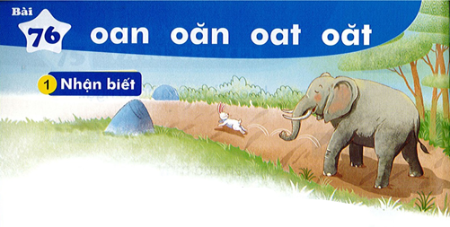
Bài
oan oăn oat oăt
76
Nhận biết
2
.
Trên phim hoat hình, voi bước
khoan thai, thỏ chạy thoăn thoăt.
́
Notes:
Hình ảnh là một vườn hoa ở đất nước Nhật Bản

Slide 4
Đọc
3
oan
oăn
oat
oăt
kh
oan
khoan

Slide 5
So sánh
o
o
oăn
oan
n
o
n
a
ă

Slide 6
So sánh
o
o
oăt
oat
t
o
t
a
ă

Slide 7
oat
oat
oan
oan
hoạt
khoát
toán
xoan
oăt
oăt
oăn
oăn
choắt
hoắt
ngoằn
thoăn

Slide 8

Thư giãn nào!

Slide 9
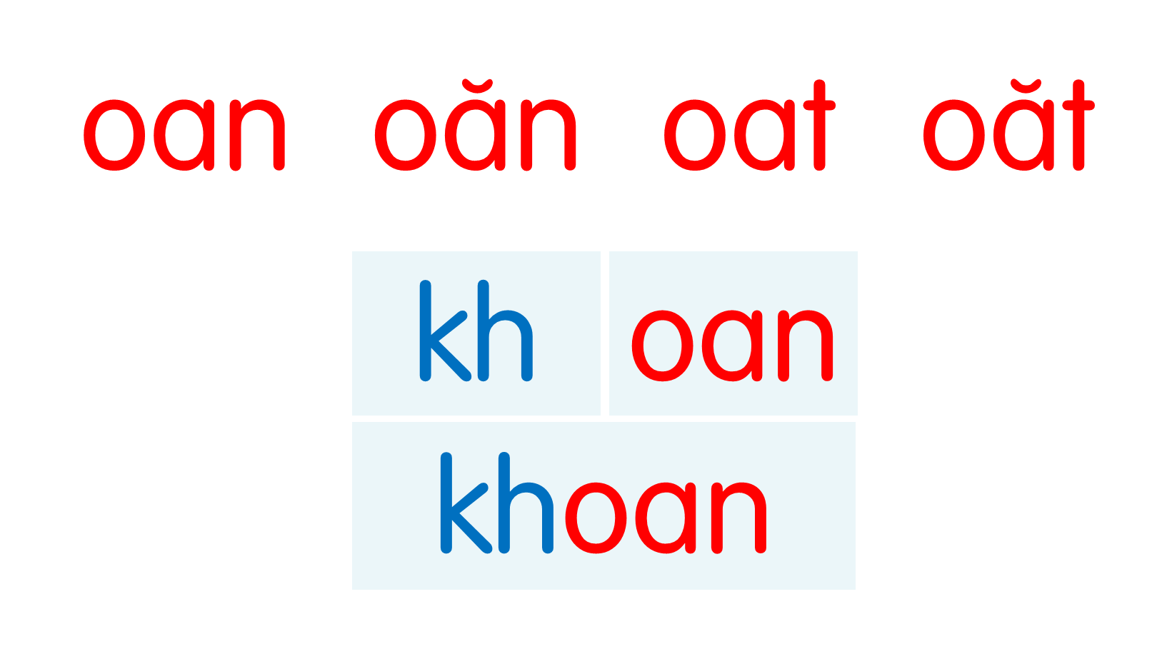
oat
oat
oan
oan
hoạt
khoát
toán
xoan
oăt
oăt
oăn
oăn
choắt
hoắt
ngoằn
thoăn
Notes:
Ôn lại

Slide 10
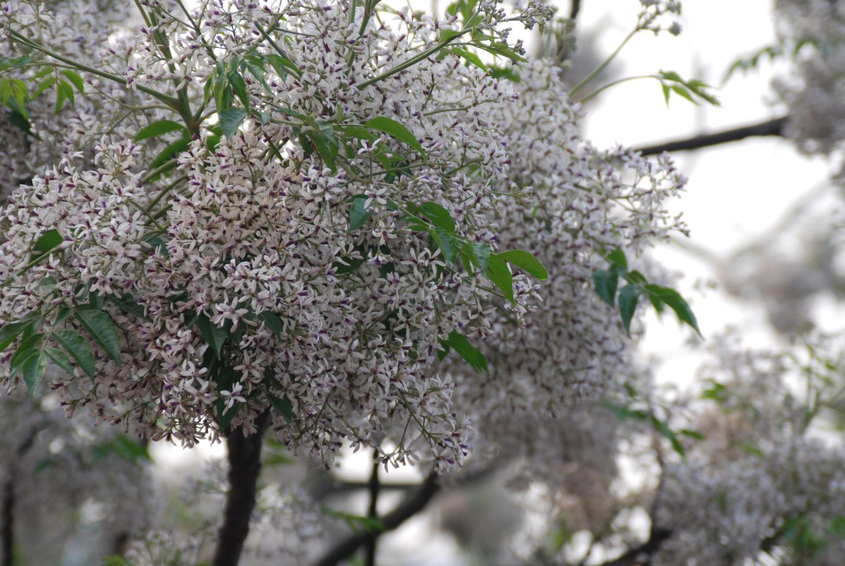
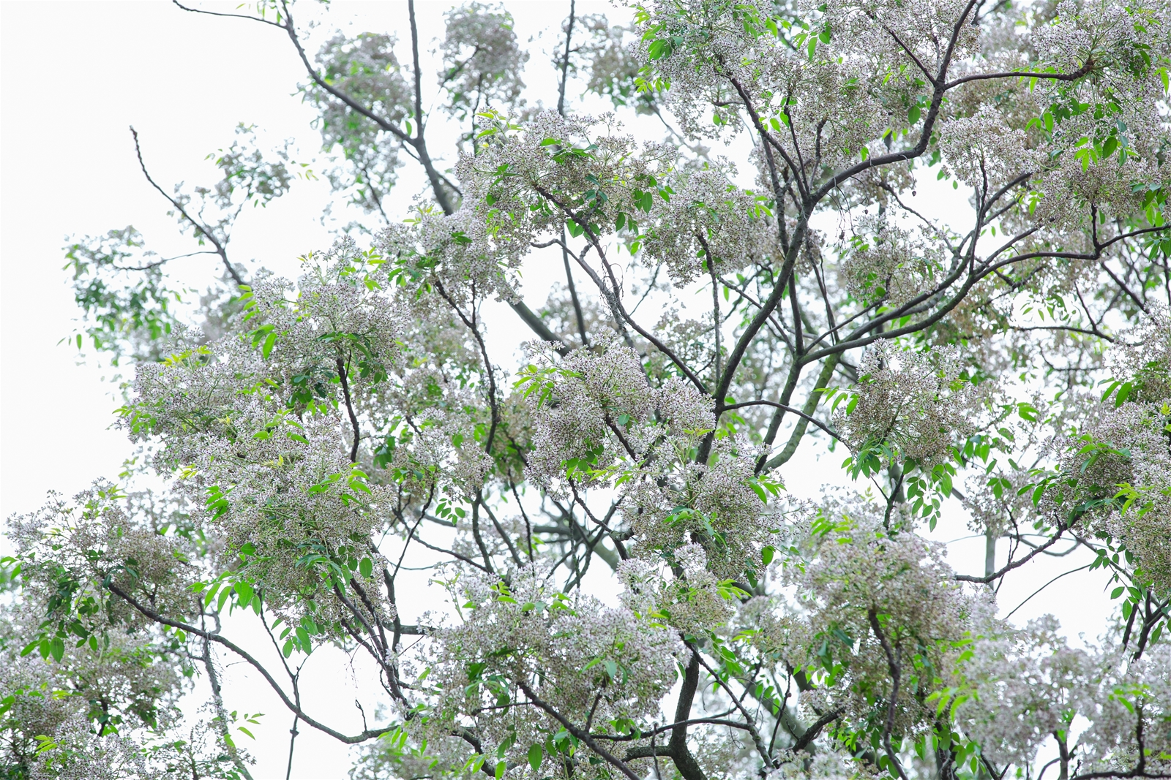
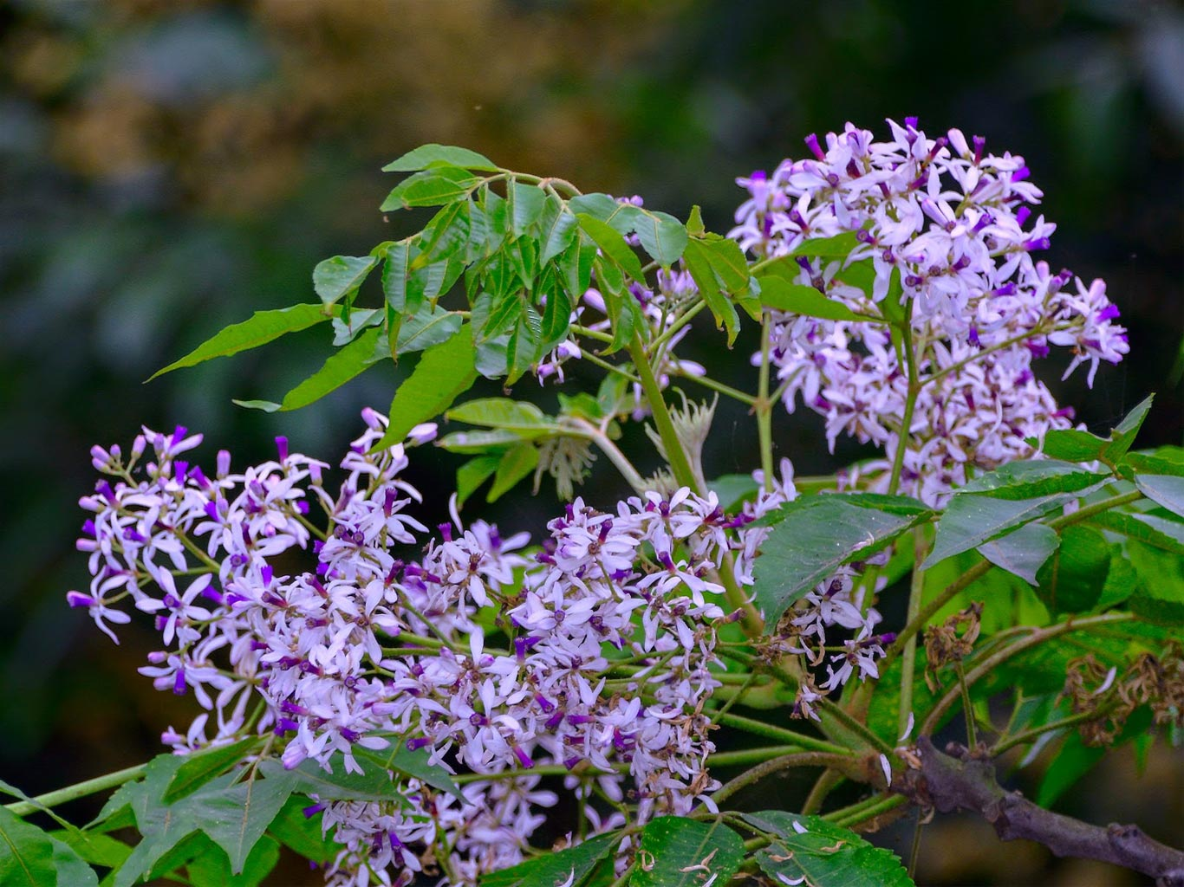
hoa xoan
oan

Slide 11
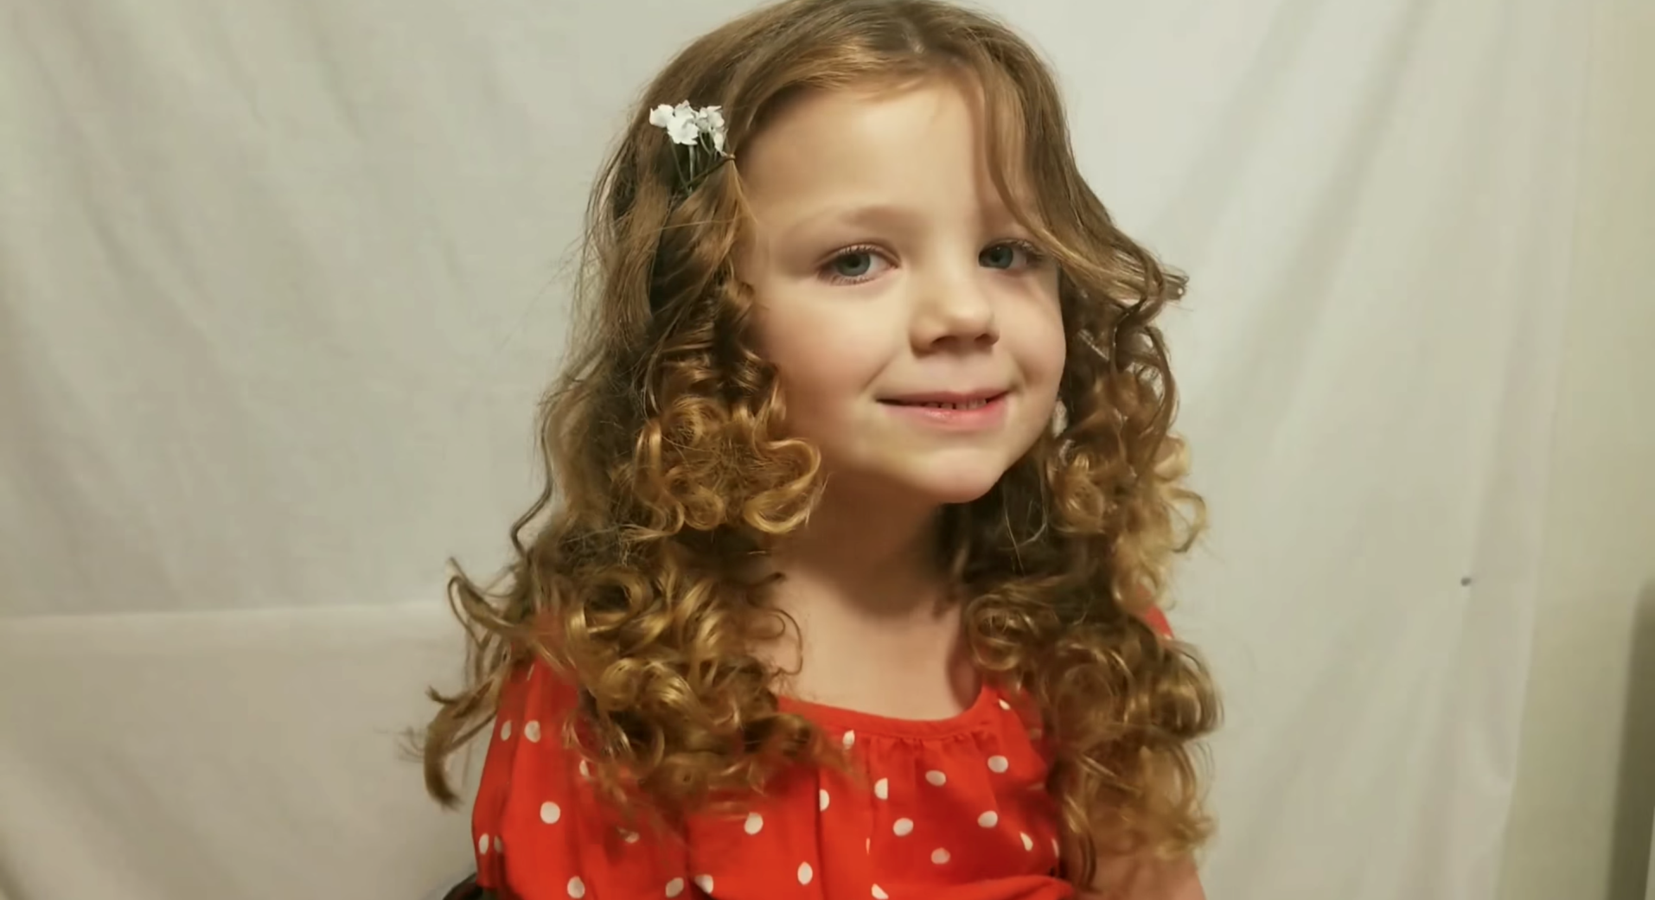
oăn
tóc xoăn

Slide 12
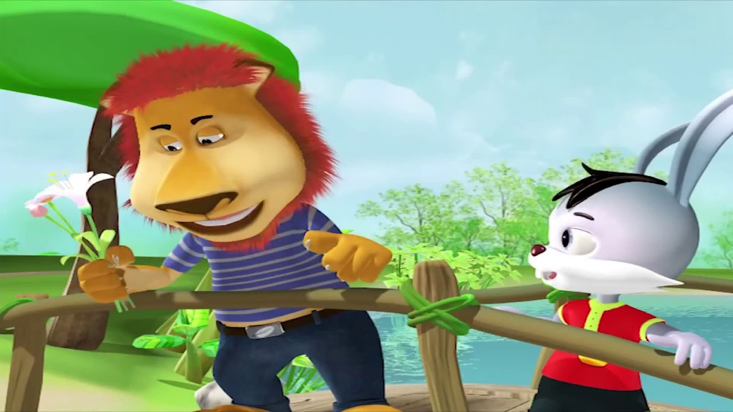
hoạt hình
oat

Slide 13
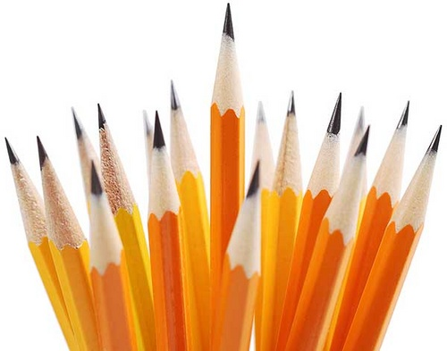
nhọn hoắt
oăt

Slide 14

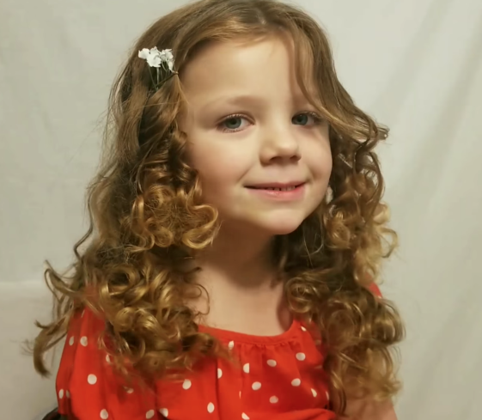

hoa xoan
tóc xoăn
hoạt hình
nhọn hoắt

Slide 15
hoạt
khoát
toán
xoan
choắt
hoắt
ngoằn
thoăn
hoa xoan
tóc xoăn
hoạt hình
nhọn hoắt
Notes:
Ôn lại

Slide 16
Hướng dẫn viết bảng
4
Ξn
Ξn

Slide 17


Slide 18
ęn
ęn

Slide 19


Slide 20
Ξt
Ξt

Slide 21


Slide 22
ęt
ęt

Slide 23


Slide 24

xęn
xęn
hĳt
hĳt

Slide 25
Viết vở
5
Ξn
Ξn
ęn
ęn
Ξt
Ξt
ęt
ęt

Slide 26
Ǉŉ xęn
Ǉŉ xęn
ηŧ hĳt
ηŧ hĳt

Slide 27
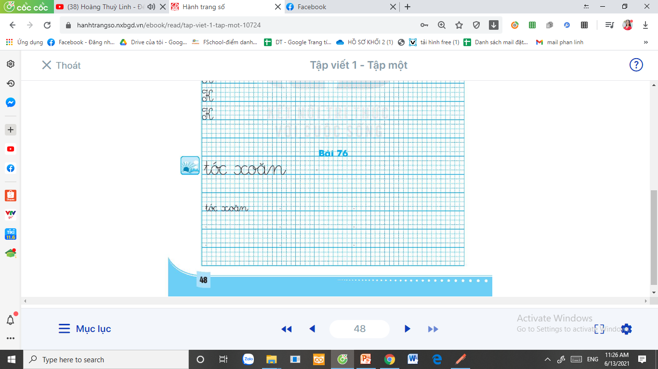
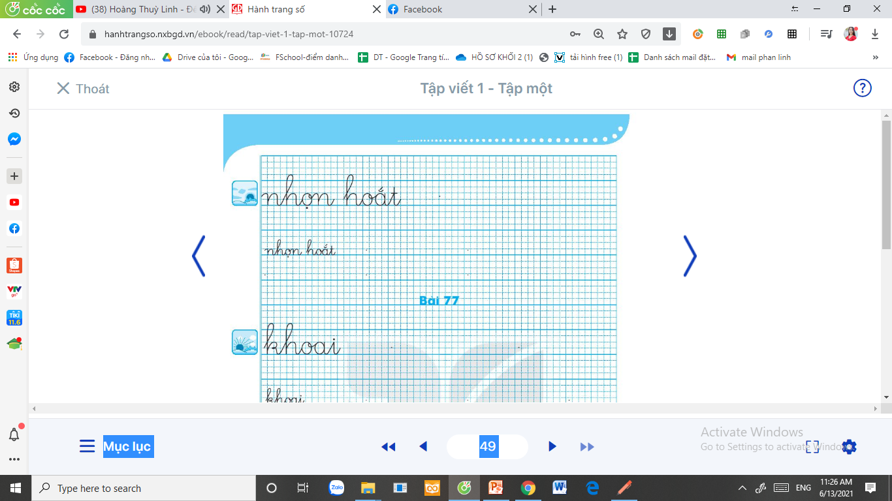

Slide 28
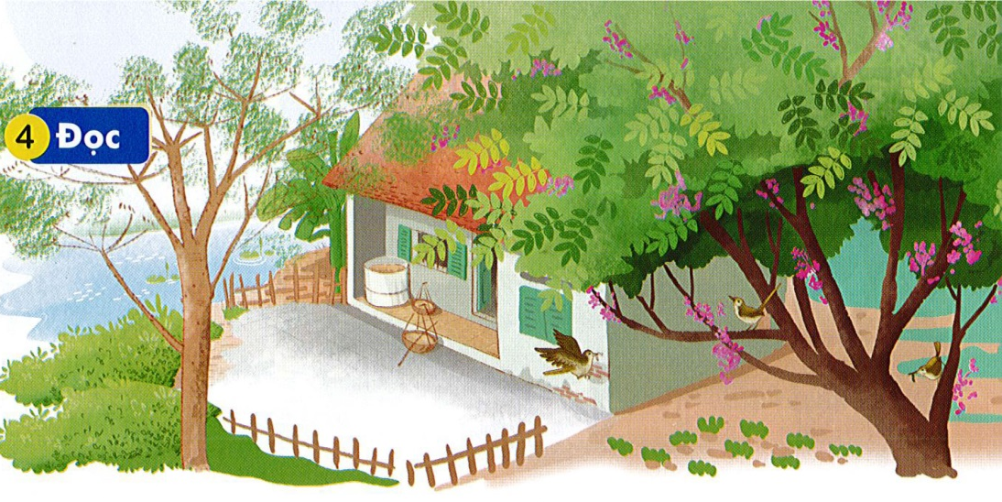
Đọc
6
1
2
3
Trong vườn, cây xoan và cây khế đã trổ hoa hàng loạt. Vườn cây ngập tràn sắc tím. Mỗi buổi sáng, khu vườn rộn ràng với những tiếng lích ra lích rích của mấy chú chim chích bông. Chúng thoăn thoắt nhảy từ cành này sáng cành khác. Vừa nhảy nhót chúng vừa trêu đùa nhau, vui thật là vui.
4
5

Slide 29
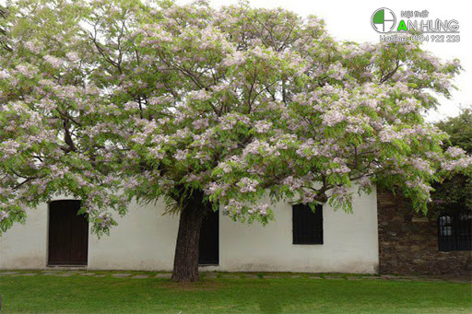

Slide 30
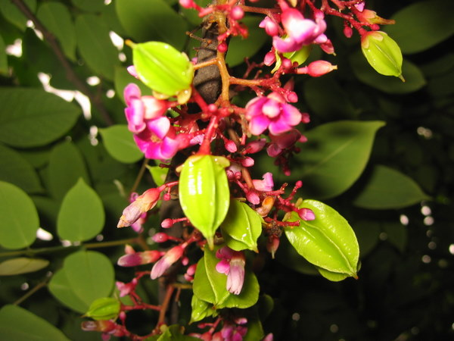
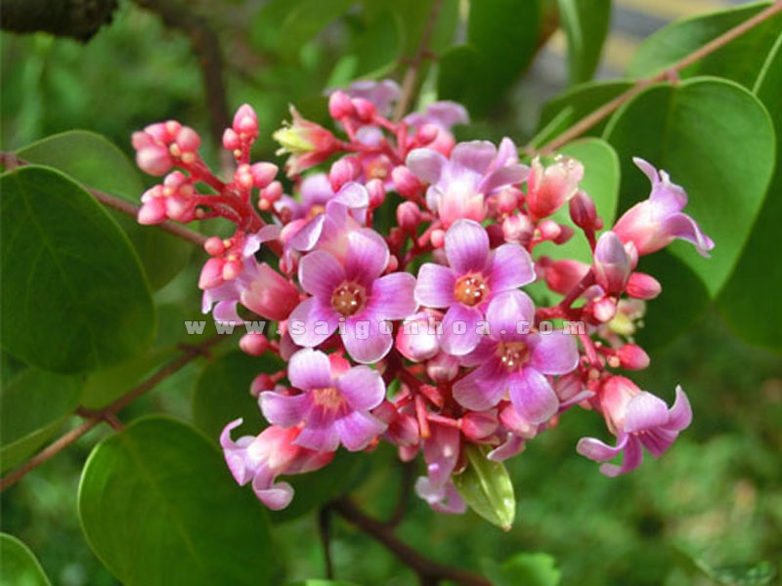

Slide 31
Trong vườn, cây xoan và cây khế đã trổ hoa hàng loạt. Vườn cây ngập tràn sắc tím. Mỗi buổi sáng, khu vườn rộn ràng với những tiếng lích ra lích rích của mấy chú chim chích bông. Chúng thoăn thoắt nhảy từ cành này sáng cành khác. Vừa nhảy nhót chúng vừa trêu đùa nhau, vui thật là vui.
Những chú chích bông làm gì trong vườn?
Hoa xoan và hoa khế có màu gì?
Hai loài cây nào được nhắc đến trong bài?
Notes:
GV có thể hỏi mở rộng thêm ở câu hỏi cuối

Slide 32
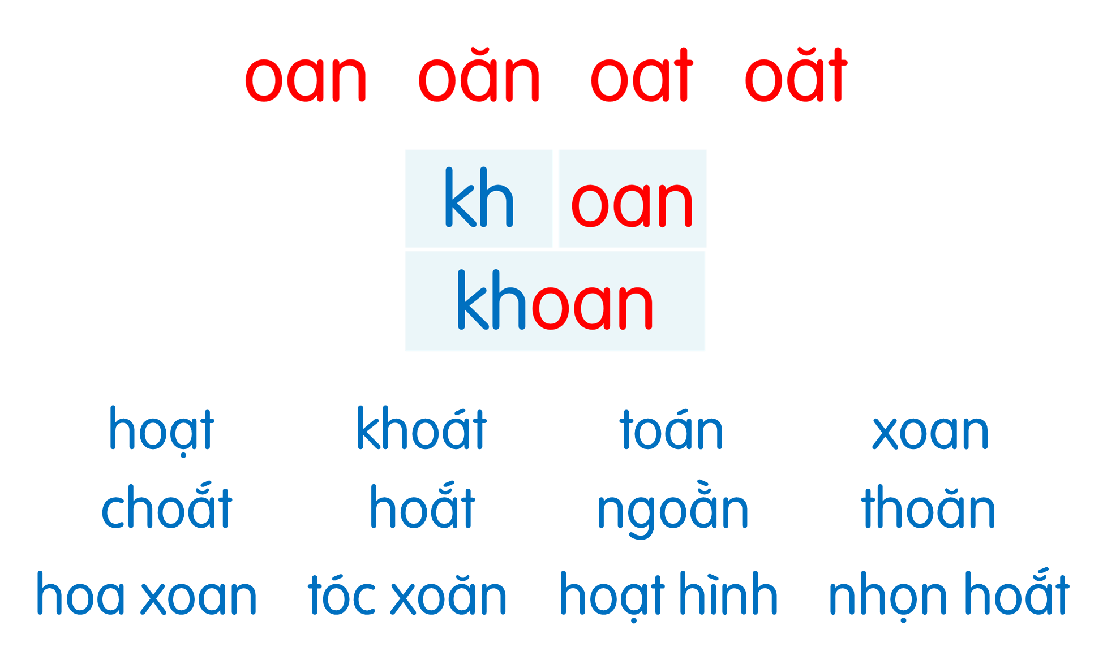
Trong vườn, cây xoan và cây khế đã trổ hoa hàng loạt. Vườn cây ngập tràn sắc tím. Mỗi buổi sáng, khu vườn rộn ràng với những tiếng lích ra lích rích của mấy chú chim chích bông. Chúng thoăn thoắt nhảy từ cành này sáng cành khác. Vừa nhảy nhót chúng vừa trêu đùa nhau, vui thật là vui.

Slide 33
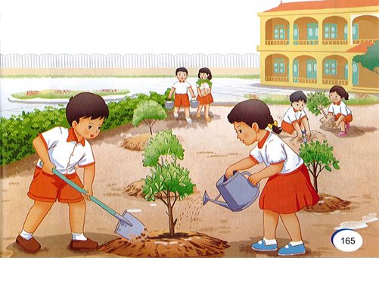
Nói
7
Trồng cây

Slide 34



Slide 35

Dặn dò

